Slide 1
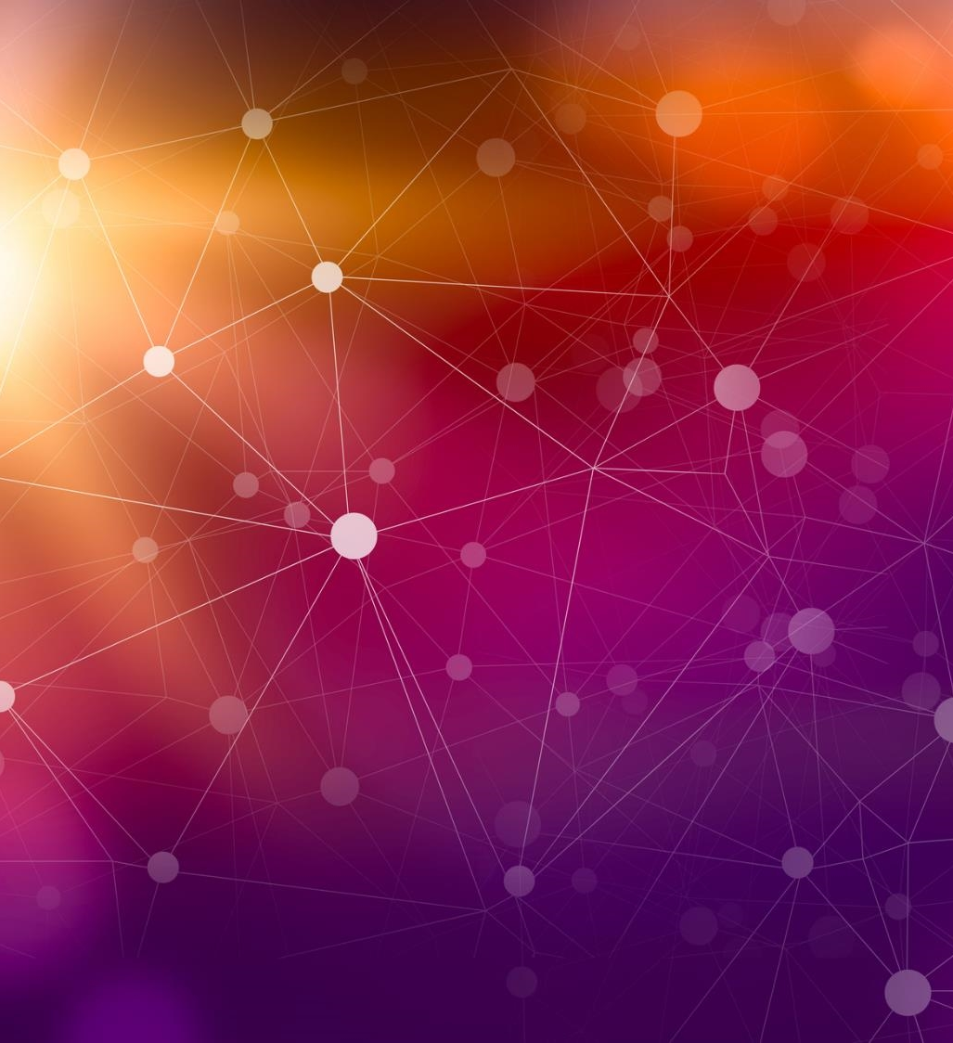
Color Image Processing MATLAB
Adriana Avilés, Anna Garcia, Paula Franco i David Morillo

Slide 2
Índex
Tècniques de transformació de colors:
Formulació
Colors Complementaris
Correccions de to i color
Suavitat i nitidesa en la imatge
Sharpening utilitzant LaPlacian
Image segmentation
Pràctica

Slide 3
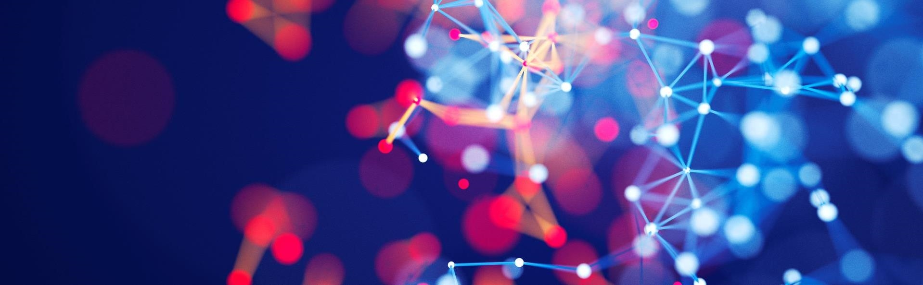

Tècniques de transformació de colors
Notes:
Les tècniques de transformació de colors permeten modificar l’aparença d’una imatge al procesar les seves components de color d’un model de color específic. Existeixen diversos models de colors bastant comuns i utilitzats en el día a día, com el espai RGB, HSI i CMYK, cadascun amb les seves característiques i aplicacions. Tal i com ha explicat l’altre grup anteriormente.

Slide 4


Formulació
$$S_{i}=T_{i}\left(r_{i}\right) i=1,2,…,n$$
Notes:
Modelem les transformacions de color per les imatges multiespectrals utilitzant la següent expressió:
$$S_{i}=T_{i}\left(r_{i}\right) i=1,2,…,n$$
On n és el nombre total d’imatges de components, r_{i} són els valors d’intensitat de les imatges de components d’entrada, S_{i} són les intensitats corresponents espacialment a les imatges de components de sortida i T_{i} són un conjunt de funcions de transformació o mapeig de color que operen a r_{i} per produir S_{i}. L’equació s’aplica individualment a tots els píxels de la imatge d’entrada. Per exemple, en el cas d’imatges de color RGB, n=3, r₁, r₂, r₃ són els valors de intensitat en un punt de les imatges dels components d’entrada i S₁, S₂, S₃ són els píxels transformats corresponents a la imatge de sortida. El fet que i també sigui un subíndex a T significa que, en principi, podem implementar una transformació diferent per a cada imatge de component d’entrada.

Slide 5
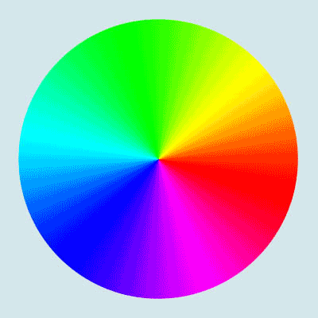
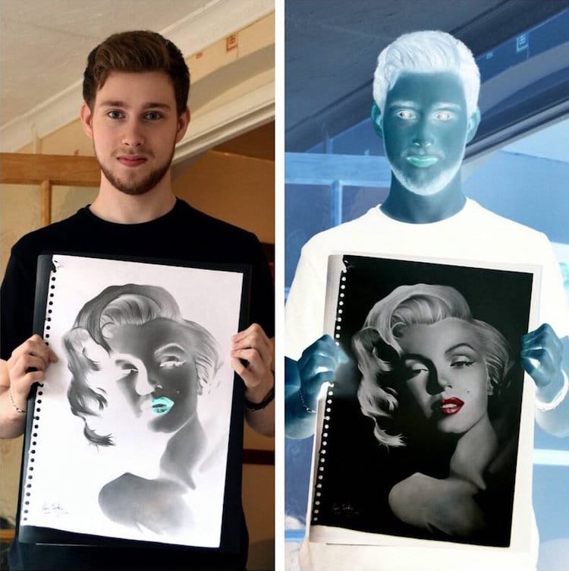
Cercle cromàtic
S’utilitzen per ressaltar regions específiques d’una imatge → millorant els detalls
Notes:
El cercle cromàtic es una representació visual dels colors que s’ordenen segons la relació cromàtica entre ells. El resultat és que els tons oposats en aquest cercle son complementaris.
Fer el complementari recorda als negatius de les imatges. Els vermells es substitueixen per blau i així amb tots els colors. És a dir, cadascun dels tons en la imatge complementaria es poden deduir a partir de la imatge original utilitzant el cercle de color.
En el processament d’imatges, els complements de color s’utilitzen per ressaltar regions especifiques d’una imatge, millorant així els detalls presents en aquestes àrees.

Slide 6
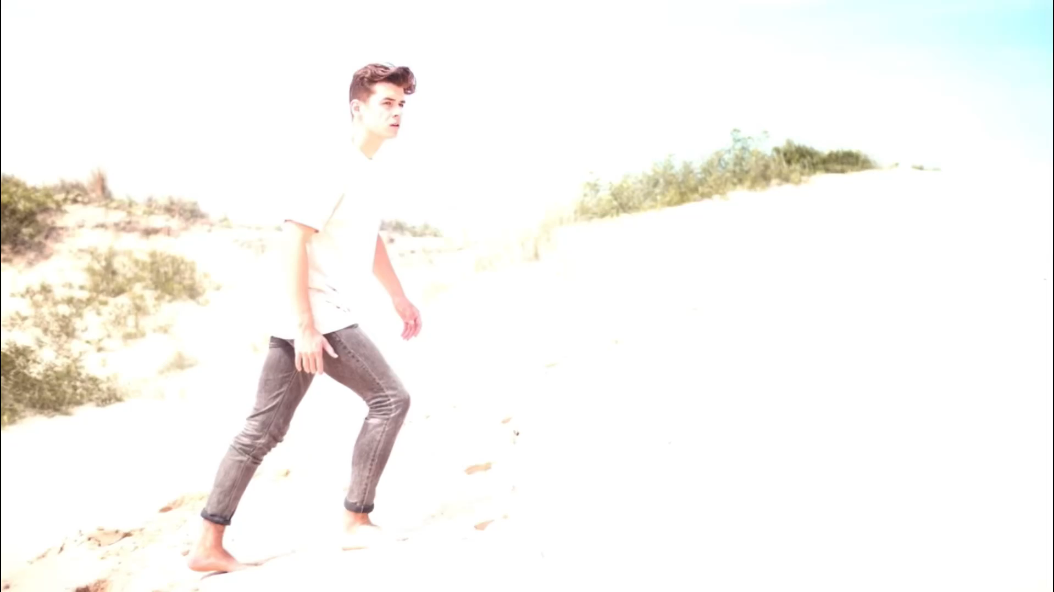
Correccions de to i color
Corregeixen desequilibris tonals o variacions de color no desitjades
Correcions de to: corregir les imatges que presenten desequilibris en la il·luminació.
Dos tipus: SOBREEXPOSADES (massa clares) i SUBEXPOSADES (massa obscures)
Correcions de color: corregir la reproducción dels colors
Comanda important per a les correccions: imadjust()
Notes:
A continuacio explicarem dues tecniques utiltizades per ajustar l’aparença general d’una imatge, les correcions de to i color.
Les correcions de to s’utilitzen per corregir les imatges que presenten desequilibris en la il·luminació, com pot ser en imatges massa clares és a dir, sobreexposades, o massa obscures subexposades.
Aquestes correccions s’ajusten als valors de les components de color d’una imatge per equilibrar el nivell de lluminositat en tota la imatge.
Després tenim, les correcions de color que s’utilitzen per corregir i millorar la reproducció dels colors d’una imatge.
A partir d’aquesta informació… (siguiente diapo)

Slide 7
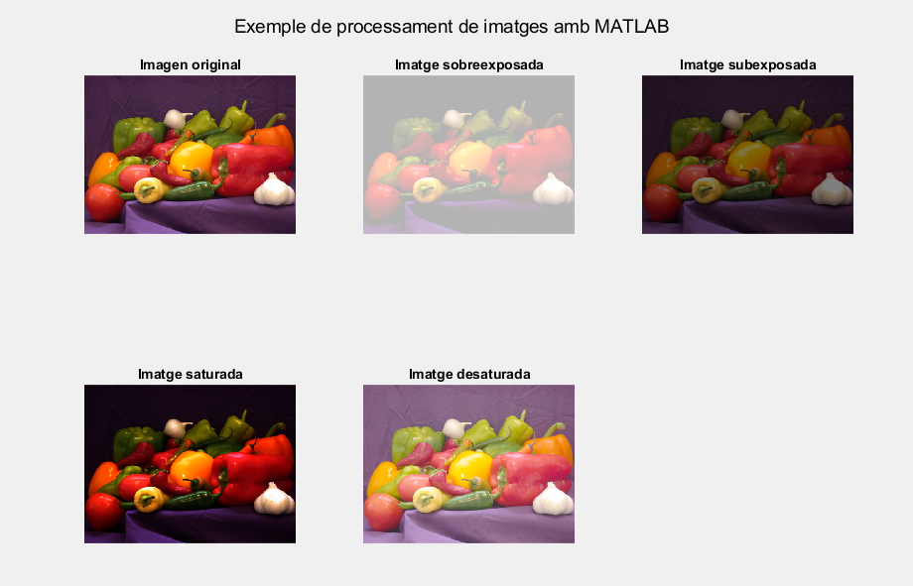
Solució del que s’ha de realitzar a la pràctica
Notes:
… a la práctica haureu de realitzar diverses correcions de to i color a la imatge original i les imatges resultants hauran de quedar tal com veiem per pantalla.

Slide 8
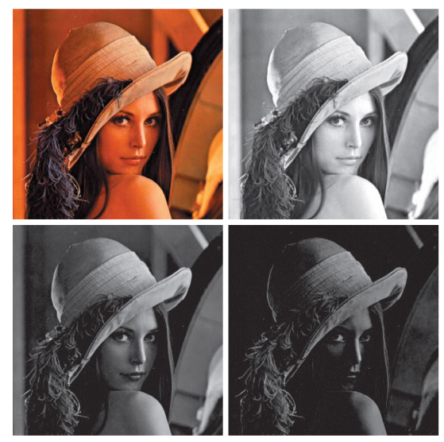
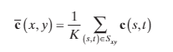
Suavitzat i Nitidessa
El suavitzat en escala de grissos es més sencill que amb escala de colors, ja que s’ha de tractar amb vectors de 3 components de color RGB.
Notes:
Més enllà de transformar cada píxel d’una imatge de color com hem fet anteriorment, ara s’ha de tenir en compte als veïns.
El suavitzat de les imatges en escala de grisos és una operació de filtratge en la que els coeficients del nucli de filtratge tenen el mateix valor. A mesura que el nucli es desplaça a través de la imatge que volem suavitzar, cada píxel es reemplaça amb la mitjana dels píxels del vecindari agafat.
Pero en imatges a color hi ha una diferencia important i es que tractem amb vectors de 3 components de color, on s’aplicara la Mitjana d’aquests vectors seguint la formula que veiem al power point.

Slide 9

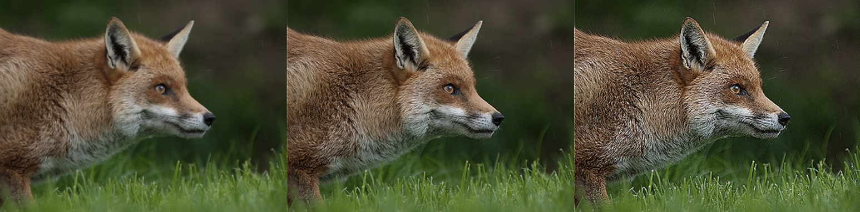

Sharpening utilitzant LaPlacian
Dona una aparença més nítida
Nivells de intensitat (0.5x i 1.5x)
Notes:
La idea del filtre de sharpening és bastant simple i segur que em escoltat parlar d’ella, s’aplica en imatges digitals per donar una aparença més nítida, mitjançant la definició de les vores de la imatge
A més a més, també hi ha imatges on és difícil trobar aquestes vores, ja que no hi ha molta diferencia entre el fons i els objectes o entre les diferents caracterisitiques, aquest tipus s’anomenen imatges sordes. Per altra banda estan les que tenen marges clarament distingibles, ja que la intensitat i el contrast canvien just en aquell punt, contra més es noti aquest canvi en primer pla, més nítida serà la imatge.

Slide 10


Slide 11
Notes:
Obrir enquesta perque responguin

Slide 12


Slide 13
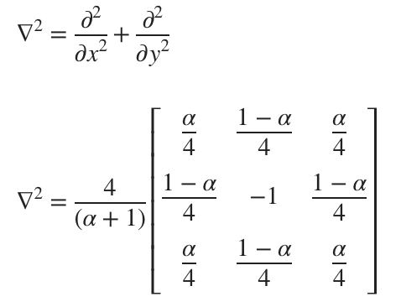
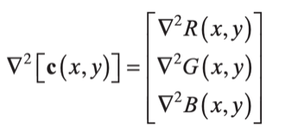

Nitidesa de la imatge Operador lineal de Laplace
S’aplicarà l’operador lineal de Laplace $∇^{2}$ per cada component, obtenint un kernel
A MATLAB: k = fspecial(‘laplacian’, alpha)
Notes:
Considerem la nitidesa de la imatge utilitzant l’operador lineal de LaPlace per cada component de color. Com les imatges són en dues dimensions estaríem davant de les coordenades x i y, on el fet d’aplicar la segona derivada ens indicaria com canvia la intensitat de la imatge en les dues direccions.

Slide 14
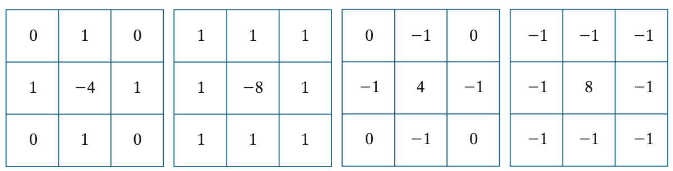
Filtre Laplacià (kernel)

Slide 15
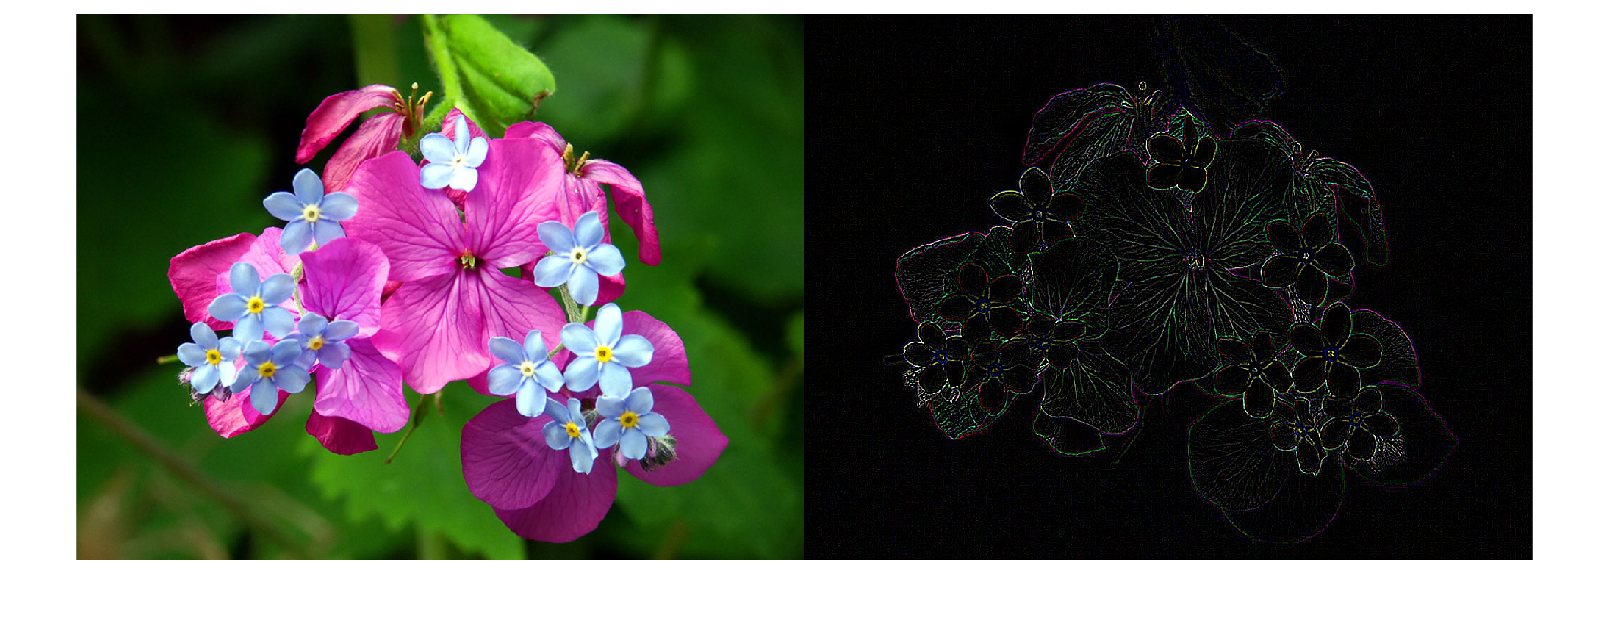
Edge Sharpening
S’haurà de realizar a la pràctica !!!!!
Per detectar els marges de la imatge
Pasos a seguir:
Seleccionar un kernel (filtre Laplacià)
Fer la convolució entre el filtre i CADA canal
Concatenar els resultats
Notes:
Per detectar els marges s’utilitza una tècnica ja que es perfecte per quan es busquen regions on hi ha una gran variació d'intensitat de color

Slide 16
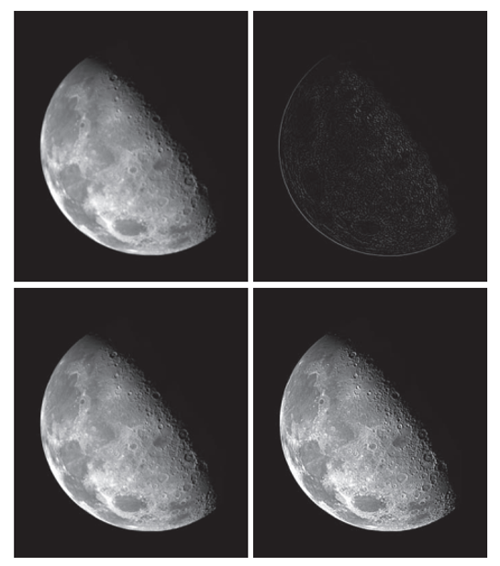
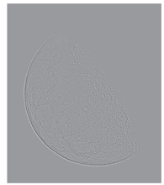
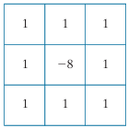
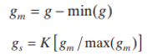
Exemple
1
2
6
5
3
4
1
2
Notes:
Finalment, la Fig. 4 mostra el resultat de repetir el mateix procediment però utilitzant el nucli a la Fig. 5. Aquí, observem una millora significativa a la nitidesa amb respecte a la Fig.3. Això no és inesperat perquè utilitzar el nucli en la Fig. 5 proporciona una diferenciació addicional (sharpening) a les direccions diagonals. Resultats com el de les figures 3 i 4 han fet del Laplacian una eina d’elecció per afilar imatges digitals.
Degut a que les imatges laplacianes tendeixen a ser fosques i sense característiques, una forma típica de escalar aquestes imatges per la seva reproducció és utilitzar les Eqs. (1) i (2). Això porta el valor més negatiu a 0 i mostra tot el rang d’intensitats. La figura 6 és el resultat del processament de la figura 2 d’aquesta manera. Les característiques dominants de la imatge són les arestes i les discontinuïtats d’intensitat nítida. El fons, que abans era negre, ara és gris com a resultat de l’escala. Aquesta aparença grisenca és típica de les imatges laplacianes que s’han escalat correctament.

Slide 17
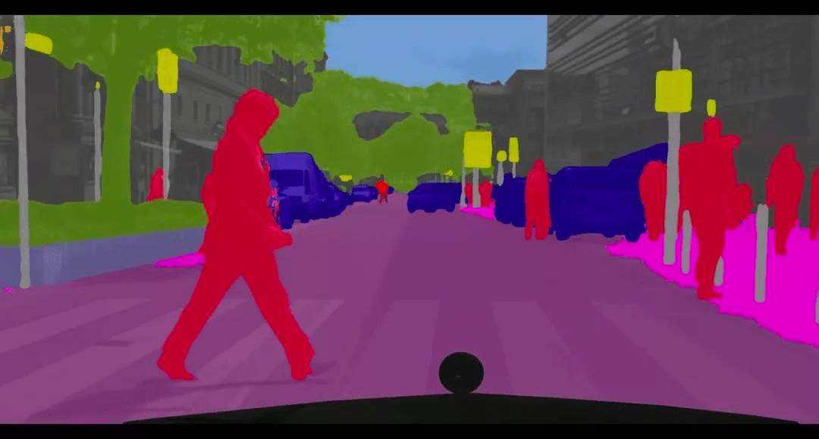
Image segmentation
Eina de MatLab: Image Segmenter (Image Processing Toolbox)
Notes:
Una altra forma de processament d’imatges inclou la segmentació, separació o distinció d’elements formats en una imatge o vídeo. En aquesta pràctica ens enfocarem les bases d’aquesta tècnica i en una eina de MatLab anomenada Image Segmenter, inclosa en la Toolbox, de processament d’imatges. S’explicarà els algoritmes que fa servir aquesta eina, i més concretament, la segmentació d’imatges per grafs, junt amb les seves utilitats.

Slide 18
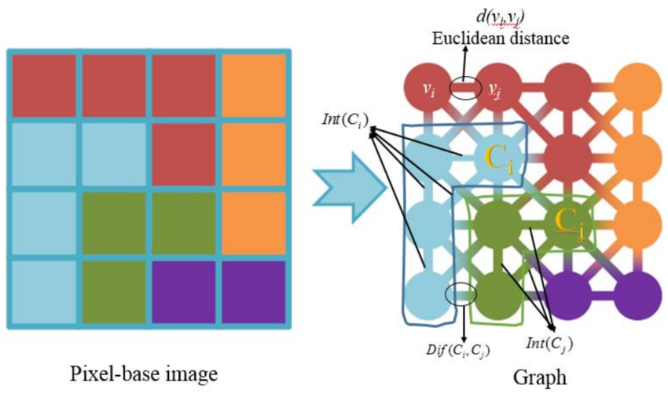
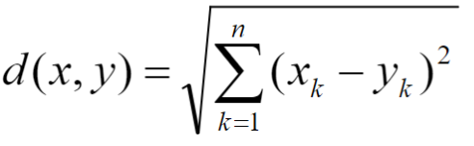
Graph image segmentation
Distància Euclideana:
Notes:
Amb aquesta eina, podem modelar qualsevol imatge digital com un graf, en el qual els nodes són cadascun dels píxels, i tenim una aresta per cada parell de nodes veïns. En aquest cas, els pesos de l’aresta representen la diferència del color que té cada parell de píxels, calculada fent servir la distància euclidiana, en la qual X i Y són els valors dels nodes, i K és la component RGB del píxel.

Slide 19
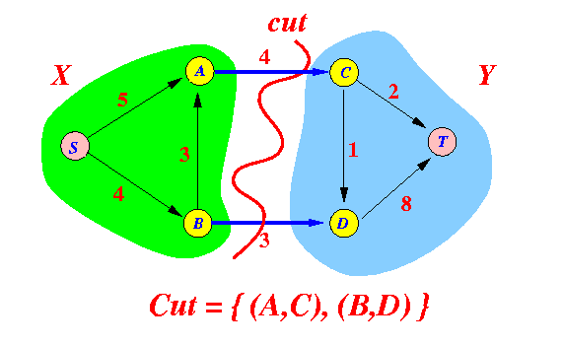
Tècniques de separació d’elements:
Minimum cut:
Spectral Clustering
Normalized Cut
Minimum Cut
Notes:
Un cop calculada aquesta mena de xarxa de píxels, l’utilitza una de les següents tècniques per a dividir el graf en diverses components:
Spectral Clustering
Normalized Cut
Minimum Cut, en el que ja estem familiaritzats
En l’assignatura d’Anàlisi de Grafs i Cerca d’Informació, ja es va estudiar l’algoritme de minimum cut, i suposem que no cal tornar a estudiar el seu funcionament, ja que no serà vital per a la pràctica.

Slide 20
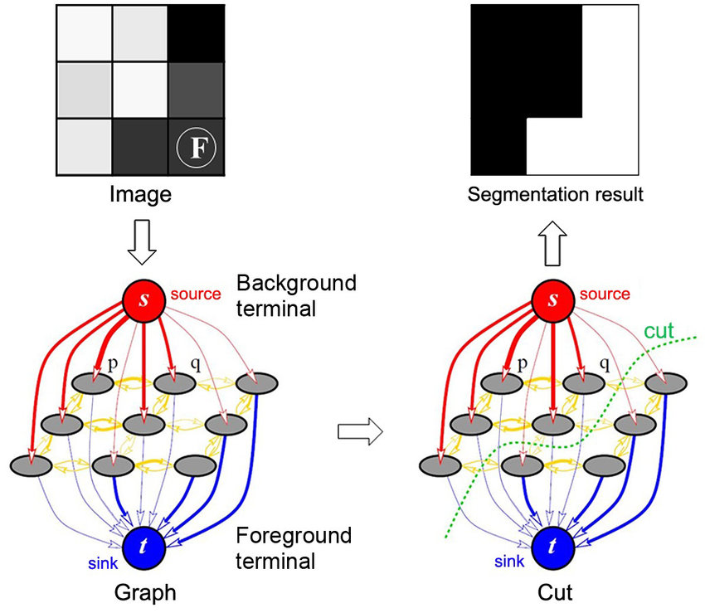
Aplicació de la màscara amb minimum cut
Notes:
El que ens interessa saber d’aquest algoritme és que agrupa grups de píxels similars per cada iteració, fins a obtenir un tall d’arestes que maximitza les diferències entre els grups. Un cop separat el graf, podem modelar una màscara binària, per a combinar-la amb la imatge original i obtenir-ne dues separades, diferenciant el que ens interessa (foreground) del que no (background).

Slide 21
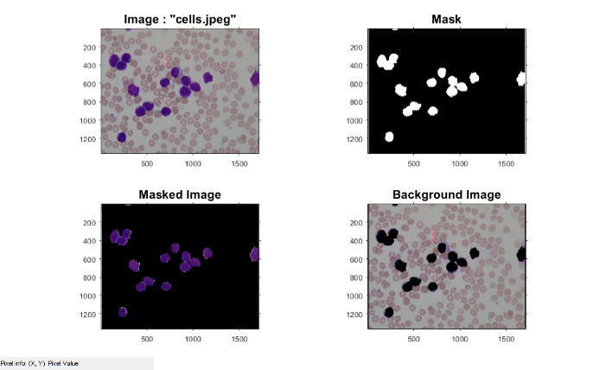
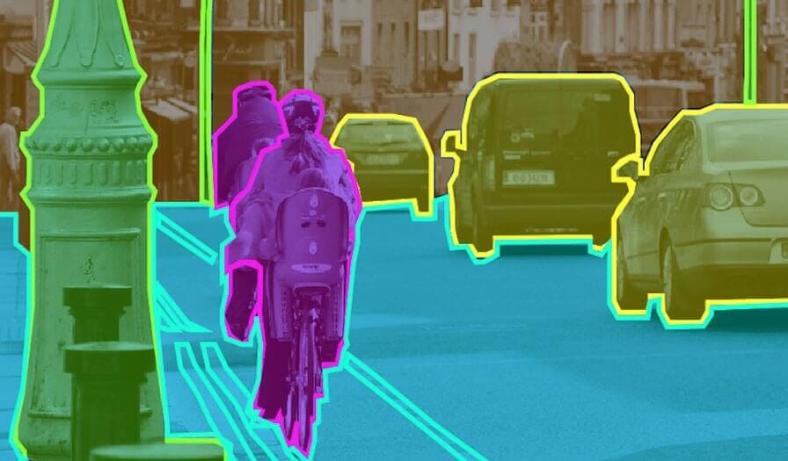
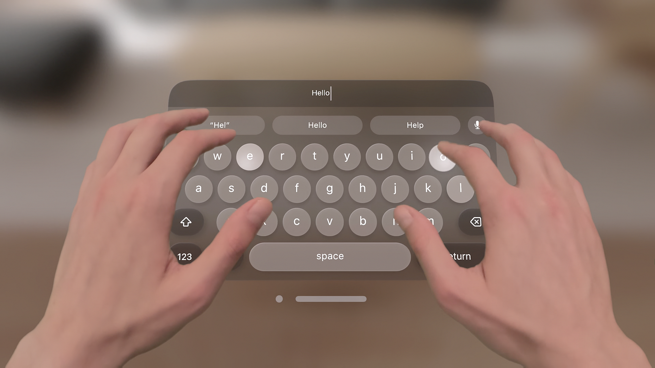
Utilitats d’aquestes tècniques
Notes:
Hi ha un munt d’aplicacions per a aquestes tècniques. algunes de les més interessants són:

Slide 22
Reconeixement d'objectes
Notes:
El reconeixement d’objectes. Com veiem en aquesta imatge, ens interessa obtenir una imatge neta de les cèl·lules que volem observar, i hi apliquem una segmentació basada en grafs per a separar-les del fons, que no ens interessa

Slide 23
Vehicles de conducció autónoma
Notes:
Fent servir aquesta tècnica aplicada al vídeo en 360 graus, tenim la conducció autònoma. Molts vehicles avui en dia inclosos els Tesla, fan servir tècniques similars per a de detectar objectes i els seus contorns, ajudant’se de sensors de proximitat

Slide 24
Realitat augmentada
Notes:
Un altre exemple el veiem en les noves ulleres de realitat virtual com les d’Apple, on s’aplica una segmentació de les mans 60 vegades per segon per a que les mans de l’usuari es puguin mostrar per sobre del teclat virtual

Slide 25
Per a la pràctica:
https://es.mathworks.com/help/images/segment-image-using-graph-cut.html
Notes:
Un altre exemple el veiem en les noves ulleres de realitat virtual com les d’Apple, on s’aplica una segmentació de les mans 60 vegades per segon per a que les mans de l’usuari es puguin mostrar per sobre del teclat virtual

Slide 26
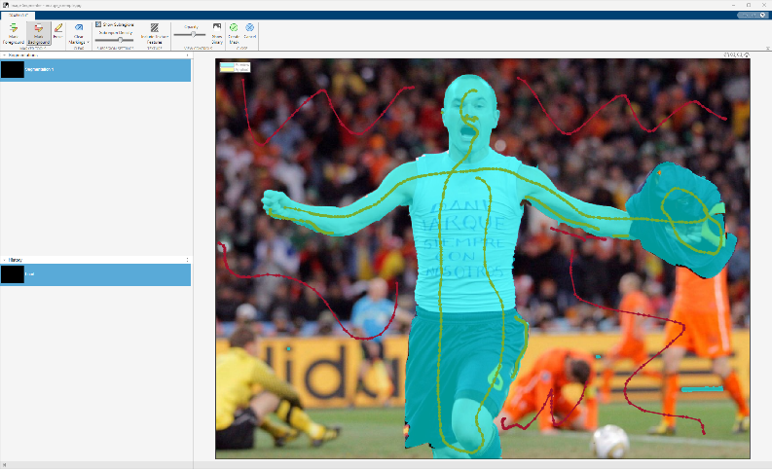
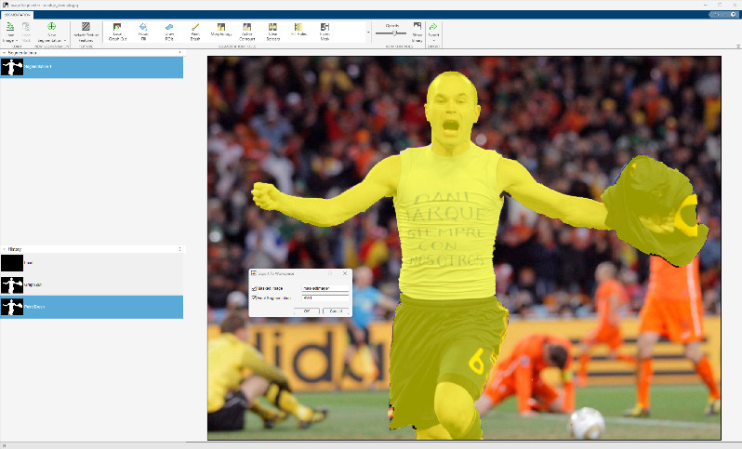
Per a la pràctica:
Notes:
Un altre exemple el veiem en les noves ulleres de realitat virtual com les d’Apple, on s’aplica una segmentació de les mans 60 vegades per segon per a que les mans de l’usuari es puguin mostrar per sobre del teclat virtual

Slide 27
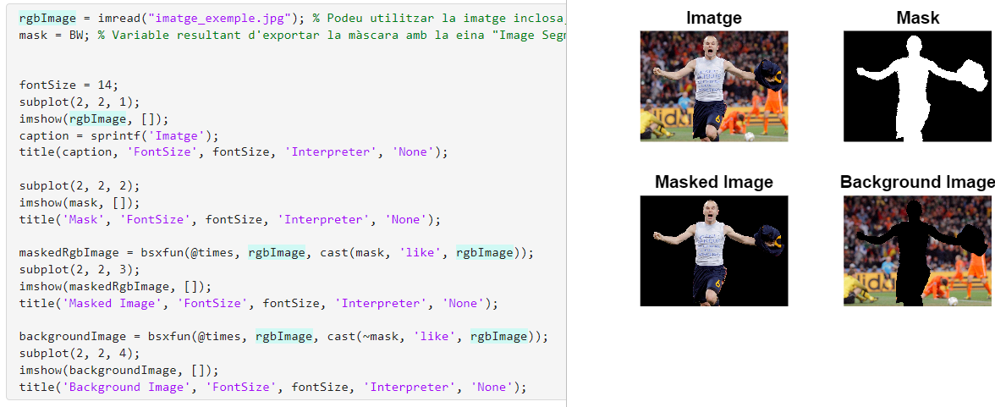
Per a la pràctica:
Notes:
Un altre exemple el veiem en les noves ulleres de realitat virtual com les d’Apple, on s’aplica una segmentació de les mans 60 vegades per segon per a que les mans de l’usuari es puguin mostrar per sobre del teclat virtual

Slide 28
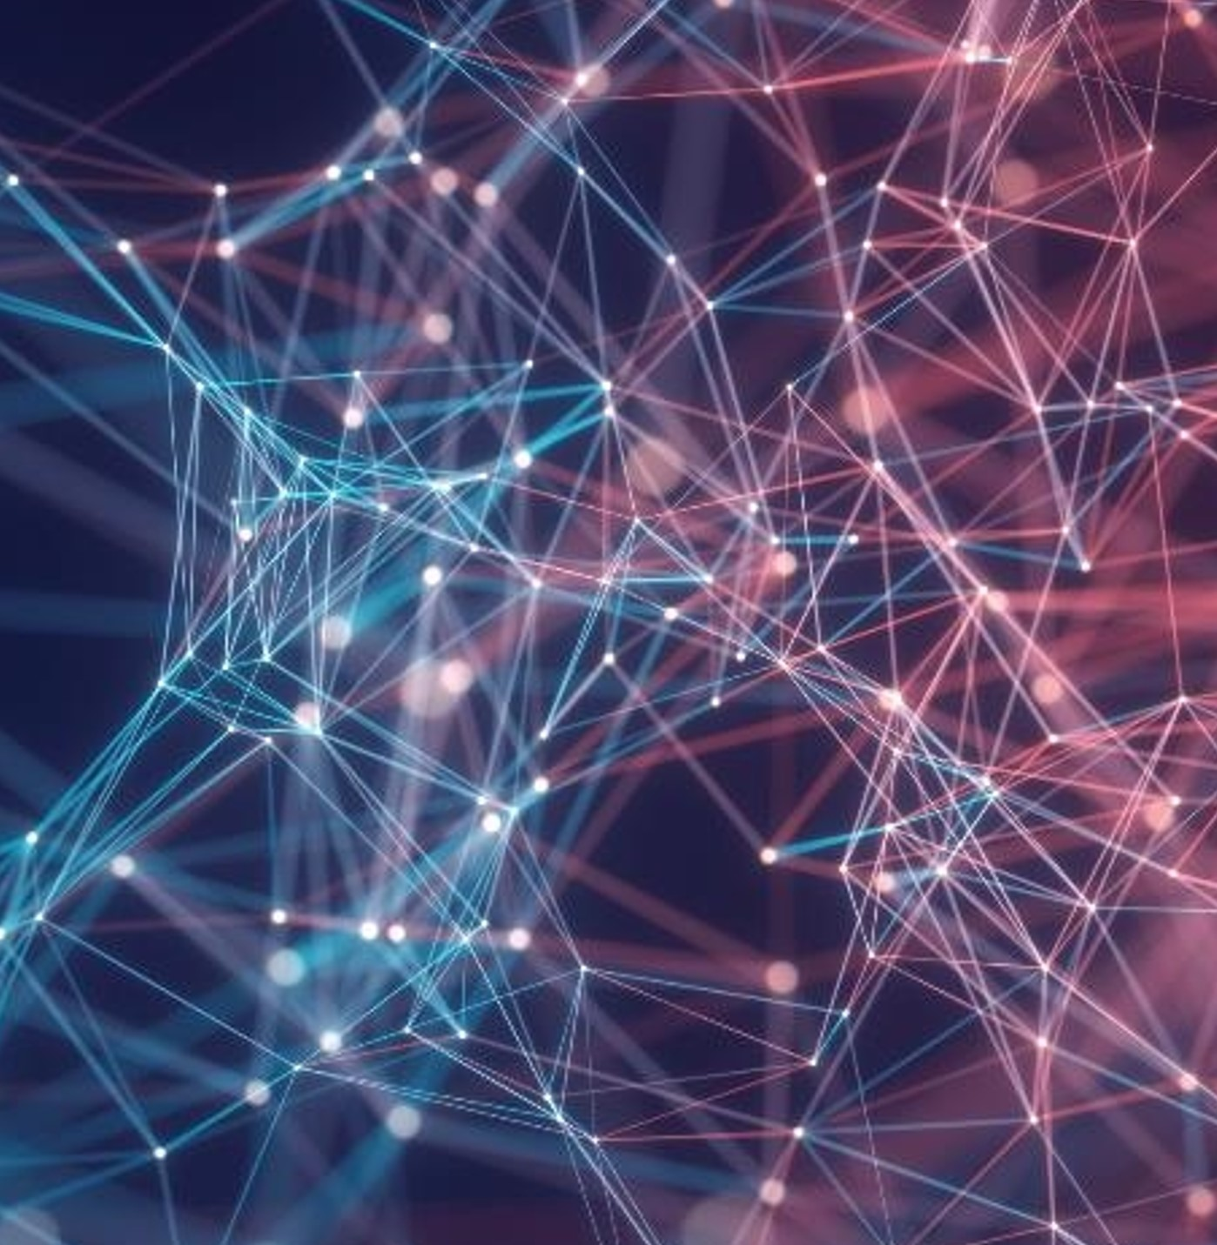
Moltes Gràcies
Temps per preguntes!

